Slide 1

STICHTING SETIA
Voor christelijk onderwijs in Indonesië
Setia betekent trouw. Wij geloven dat ieder kind recht heeft op christelijk onderwijs, ook in Indonesië.

Slide 2
Kleuteronderwijs op Sumba
Overig
stichtingsetia.nl

Slide 3
Over dit project
Op Sumba steunt Setia twee kleuterschooltjes die net begonnen zijn, zodat de jongste kinderen daar onderwijs krijgen.
stichtingsetia.nl

Slide 4
Wat we concreet nodig hebben
Scholing van de leerkrachten: € 300
Schooluniformen: € 550
Onderwijsmateriaal: € 350
Schoolbenodigdheden: € 600
stichtingsetia.nl

Slide 5
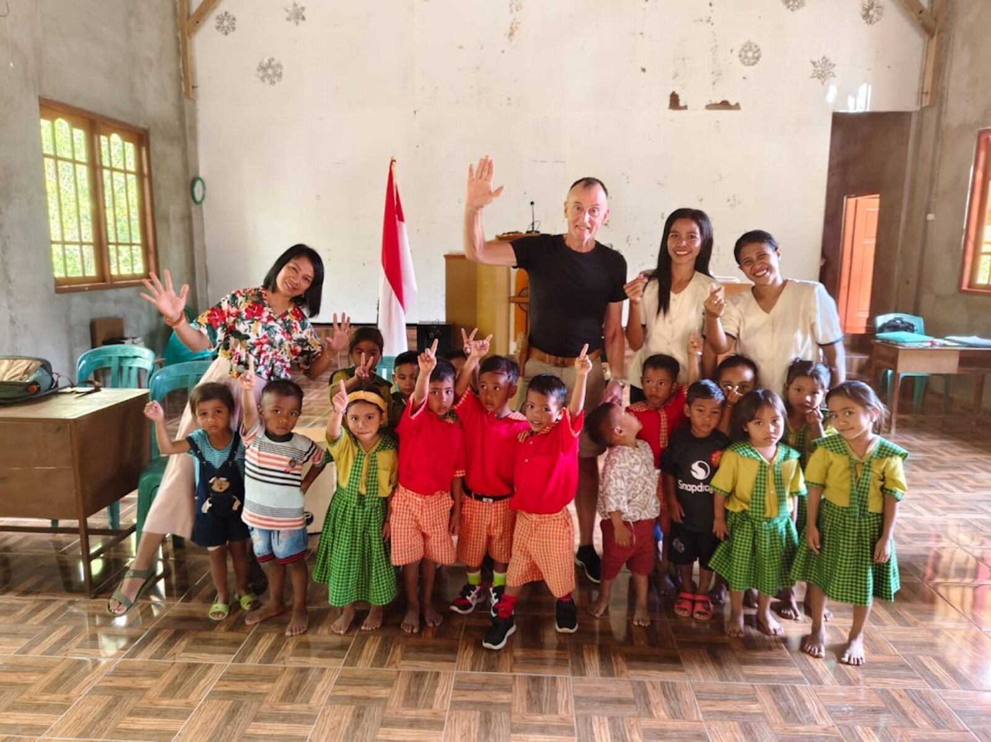
Kleuteronderwijs op Sumba

Slide 6
Geef aan christelijk onderwijs
IBAN: NL61 RABO 0321 4429 89
t.n.v. Stichting Setia, 't Harde
o.v.v. projectcode S-26-01
Stichting Setia is een ANBI. Giften zijn aftrekbaar.
stichtingsetia.nl

